Slide 1

ŠKOLA: Gymnázium, Tanvald, Školní 305, příspěvková organizace
ČÍSLO PROJEKTU: CZ.1.07/1.5.00/34.0434
NÁZEV PROJEKTU: Šablony – Gymnázium Tanvald
ČÍSLO ŠABLONY: III/2 Inovace a zkvalitnění výuky prostřednictvím ICT
AUTOR: Zora Pavlištová
TEMATICKÁ OBLAST: Popis
NÁZEV DUMu: Popis obrázku
POŘADOVÉ ČÍSLO DUMu: 13
KÓD DUMu: ZP_AJ_4.R
DATUM TVORBY: 22.8.2013
ANOTACE (ROČNÍK): DUM procvičuje slovní zásobu a některé gramatické jevy
(předložkové fráze, slovesné časy k vyjádření okamžitého děje nebo
spekulací) a následně rozvíjí konverzační schopnosti odpovídáním na
otázky vztahující se k tématu obrázku. DUM je vhodný k použití v
přípravě na ústní část státní maturitní zkoušky, jejíž součástí je
popis obrázku.
METODICKÝ POKYN: Studenti se nejdříve seznámí jen se slovy chybějícími v popisu
obrázku. Na následujícím snímku doplňují popis obrázku, který je
zobrazený nad popisem, teď už bez seznamu chybějících slov.
Následující snímek zobrazuje doplněný popis, doplňovaná slova jsou
zvýrazněna a snímek je zároveň kontrolou a klíčem. Na posledním
snímku jsou otázky vztahující se k tématu obrázku, na které můžou
studenti odpovídat ve dvojicích, ve skupinách nebo samostatně.

Slide 2
These words are missing in the description of a picture that you will see next. Study the words and then try to complete the description while inspecting the picture.
behind
butterfly
chocolate
eating
eyes
grass
hair
hot
ice-cream
kiosk
lake
melting
mind
old
rubbish
sandals
shorts
sunny
vest
years

Slide 3
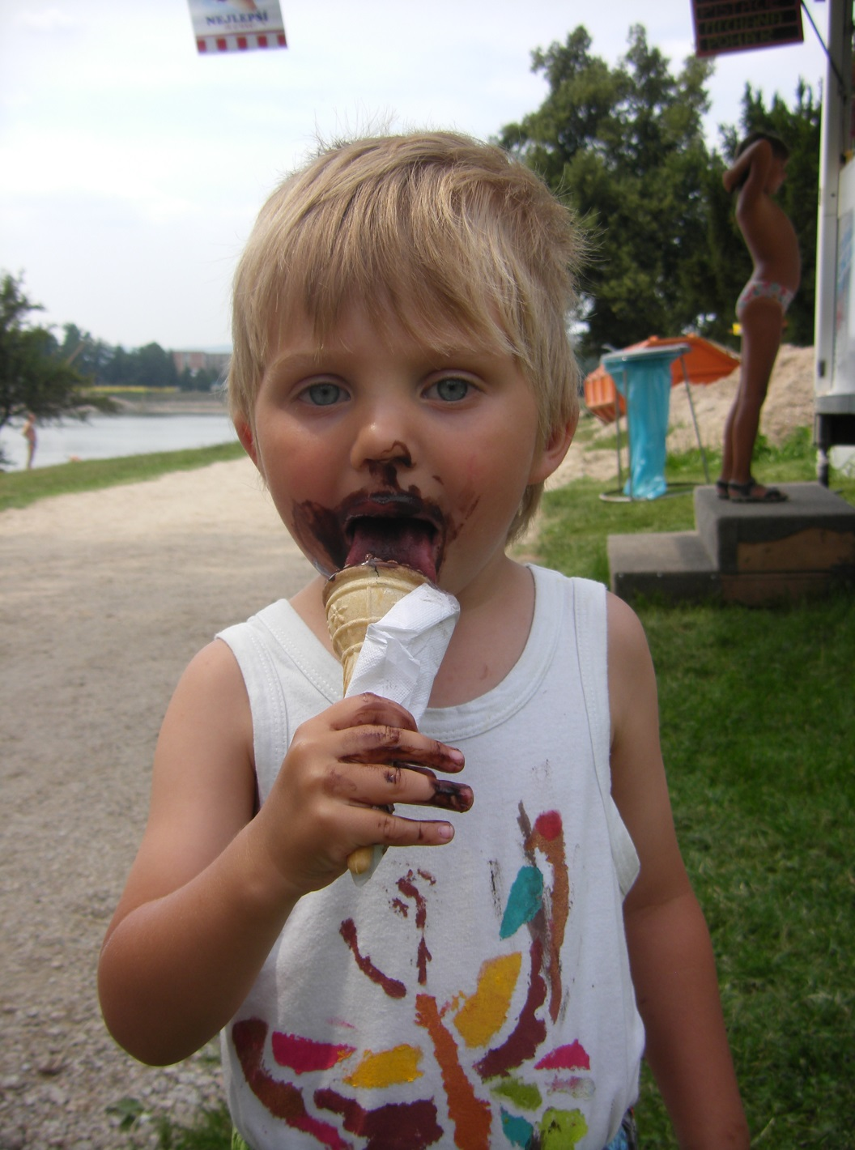
The picture shows a boy who is __________ an __________. The boy is about 3 or 4 __________ __________, he has blond __________ and blue __________. He is wearing a white __________ decorated with a colourful picture, which looks self-made and like a __________. We can´t see what he is wearing on the lower part of the body, but maybe __________ and __________ because the weather is __________ and __________. The ice-cream is __________ flavoured and it´s __________ in the high temperature, so it´s pouring down the boy´s hand. Obviously, he doesn´t __________ it and he´s enjoying the ice-cream. __________ him, there´s a young girl buying something from the __________. There´s also a light-blue __________ bin and a big orange container. In the background, we can see a __________ and a strip of green __________, so it must be a recreational area.

Slide 4
The picture shows a boy who is eating an ice-cream. The boy is about 3 or 4 years old, he has blond hair and blue eyes. He is wearing a white vest decorated with a colourful picture, which looks self-made and like a butterfly. We can´t see what he is wearing on the lower part of the body, but maybe shorts and sandals because the weather is sunny and hot. The ice-cream is chocolate flavoured and it´s melting in the high temperature, so it´s pouring down the boy´s hand. Obviously, he doesn´t mind it and he´s enjoying the ice-cream. Behind him, there´s a young girl buying something from the kiosk. There´s also a light-blue rubbish bin and a big orange container. In the background, we can see a lake and a strip of green grass, so it must be a recreational area.

Slide 5
Questions/tasks on the topic:
Do you often have ice-cream?
What´s your favourite flavour?
Did your mother often buy you ice-cream when you were a little child?
Do you prefer buying ice-cream at a kiosk or having it in a restaurant at a table?
Do you think ice-cream is healthy? Why/Why not?

